Slide 1
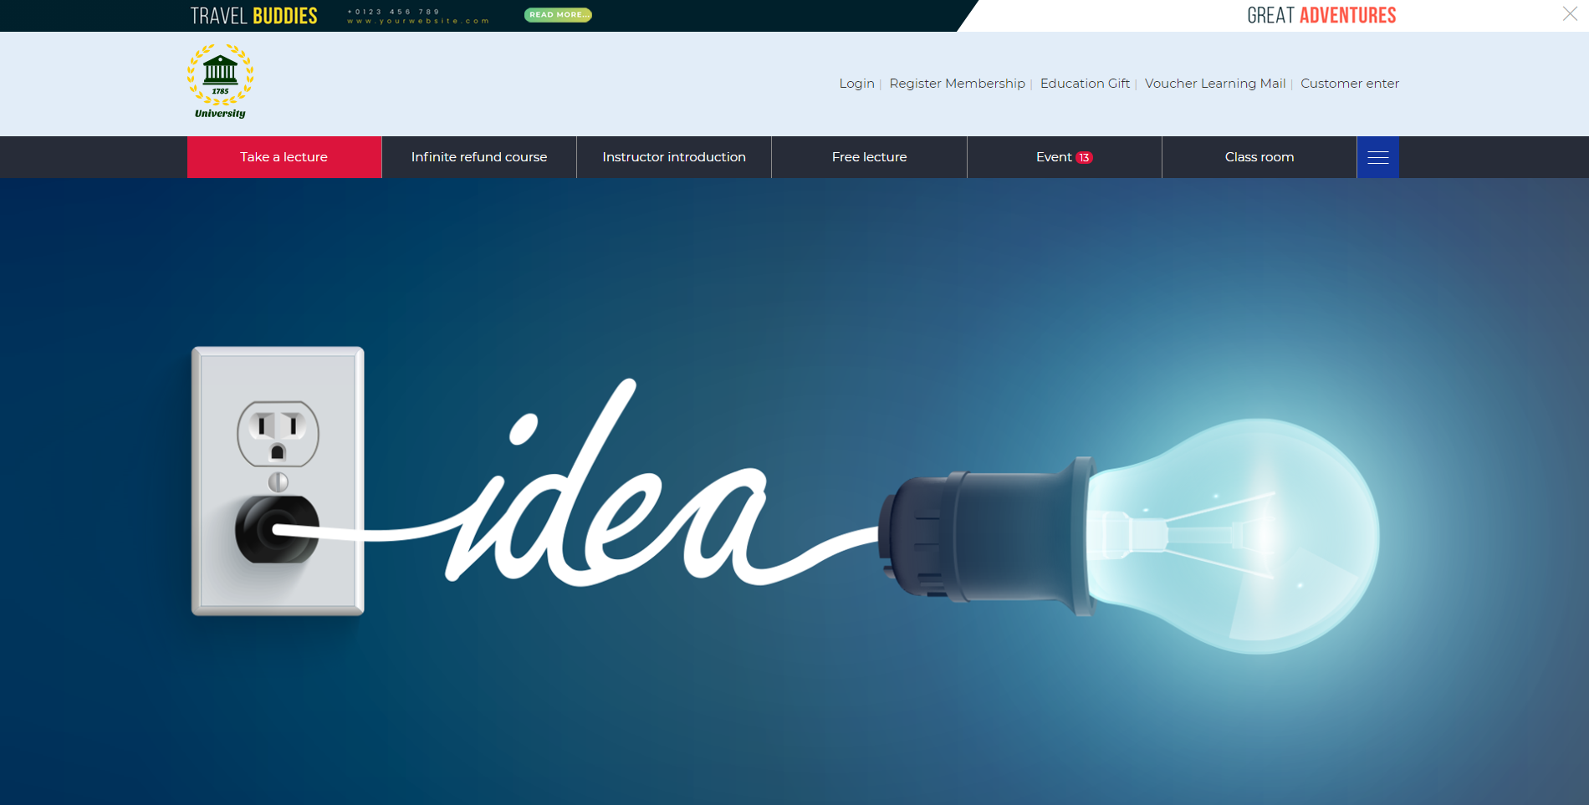
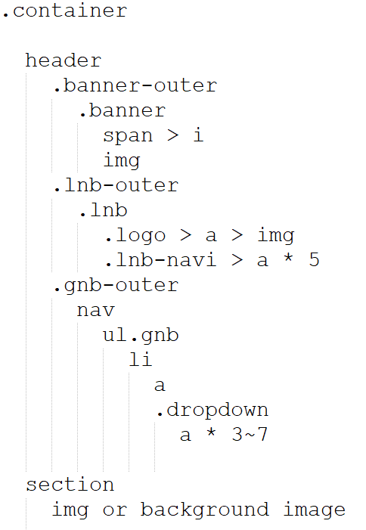
와이어프레임(Wireframe) 제작하기 : Website Prototype - English Academy 헤더 드롭다운 네비게이션
코딩웍스 HTML+CSS+JQUERY퍼블리싱 온라인 강좌

